Slide 1
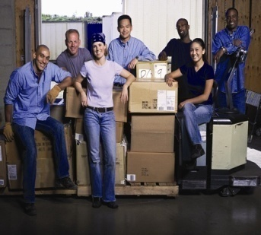



Competitività Aziendale
Prestazioni, flessibilità, efficienza, precisione, riduzione dei costi, sicurezza...
Globalizzazione dei mercati, stagnazione dell’Economia e nuove forme di propensione al consumo hanno innescato una forte domanda di competitività.
RETAILER
Livelli di servizio più elevati – evitare gli stockout
Più SKU da gestire
Crescente fluttuazione della domanda
Pressione per ridurre i costi
Efficienza nella Supply Chain
Comfort
Sicurezza/salute
Velocità
Multi-lingue
Facilità d’uso
Info in tempo reale
Sicurezza dei dati
Sistemi Legacy
Precisione dei dati
Supporto
Precisione
Produttività
Turnover
Training
Costi
Livelli di servizio
Controllo dei costi
Competitività
Inventory
Supply chain
Influenza sulle
Prestazioni
DC Staff
IT Department
Operation
Executives
Logistica di PRODUZIONE e DISTRIBUZIONE

Slide 2
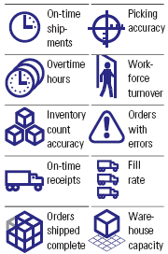
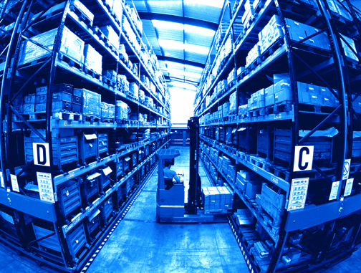
Competitività nella Logistica
... quale tecnologia può supportare il bisogno di maggiore efficienza?
Quali sono le vostre priorità? Cosa genera in voi le maggiori preoccupazioni?
  Ritardi nella ricezione / spedizione delle merci
  Spedizione di ordini incompleti
  Accuratezza del picking
  Elevato turnover del Personale
  Personale multi-etnico
  Condizioni ambientali estreme
  Sicurezza degli operatori
  Audit alla spedizione
I sistemi IT Mobile fin qui adottati non vi supportano adeguatamente?
  In questi ultimi anni, sebbene la tecnologia abbia contribuito alla riduzione dei costi di Trasporto e di Inventario, i costi dei processi di warehousing hanno, al contrario, mantenuto un trend di crescita positivo fino a raggiungere un peso del 40-60% sui costi logistici totali.

Slide 3
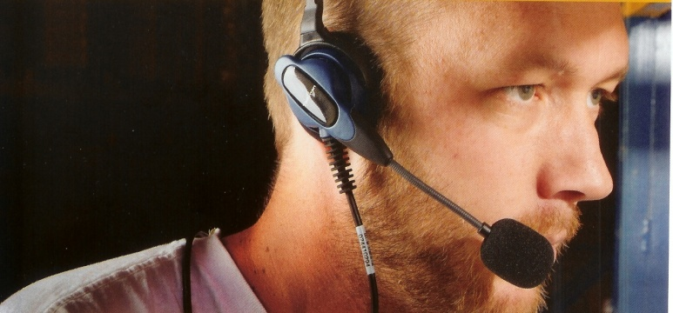

Vocollect Voice®
Value proposition: “Hands-free, Eyes-free” ™
“Mani libere”:
maggiore Produttività.
Vocollect Voice sostituisce altri strumenti, la carta e processi non-core.
“Occhi liberi”: più focus,
maggiore Precisione.
Vocollect Voice rende il Team di
lavoro più efficiente e responsabile.
Perchè funziona?
Gli operatori sono “naturalmente” più attenti.
Notes:
La “value proposition” fa quindi leva su due principali vantaggi offerti dall’uso della voce: la possibilità cioè di poter operare a “occhi e mani libere”, un approccio che consente immediatamente di guadagnare in precisione e produttività, garantendo una maggiore efficienza in numerosi processi operativi.
CLICK

Slide 4

Vocollect Voice
Esempio: “Picking Task”
ìTalkman: “Corridoio Uno Tre”
  Operatore: “Pronto”
Talkman: “Quattro Uno Quattro”
  Operatore: due otto
Talkman: “Prendi due”
  Operatore: “Due
Talkman: “Beep”; “Quattro Uno Sette”
...
414²⁸
Corridoio
13

Slide 5
Voice-Directed Distribution vs. Terminali RF
Processo tipico per la preparazione degli ordini con terminali RF
Leggo prossima locazione
Vado alla locazione
Scansione barcode
locazione
Leggo quantità dallo schermo
Libero le mani: ripongo il terminale
Prelevo
Prendo il terminale
Leggo prossima locazione
Ascolto istruzione e vado alla locazione
Pronuncio il check digit, ascolto istruzioni e prelevo
Ascolto istruzione e vado alla locazione
Preparazione degli ordini con Voice-Directed Distribution
Tempo impiegato
Notes:
Occhi e mani libere sortiscono gli stessi effetti anche su processi che fanno uso di terminali a radiofrequenza
Gli step qui indicati hanno solo valore di esempio e si riferiscono ad operazioni tipicamente compiute con un terminale palmare
CLICK

Slide 6
Voice-Directed Distribution vs. Terminali RF
Incremento del 10 – 50% in Produttività
Processo tipico per la preparazione degli ordini con terminali RF
Leggo prossima locazione
Vado alla locazione
Scansione barcode
locazione
Leggo quantità dallo schermo
Libero le mani: ripongo il terminale
Prelevo
Prendo il terminale
Leggo prossima locazione
STOP
GO
STOP
STOP
STOP
GO
STOP
STOP
Ascolto istruzione e vado alla locazione
Pronuncio il check digit, ascolto istruzioni e prelevo
Ascolto istruzione e vado alla locazione
GO
GO
GO
Preparazione degli ordini con Voice-Directed Distribution
Tempo impiegato
Notes:
Ma i miglioramenti indicati sono quelli reali, questo range si riferisce agli incrementi medi rispetto terminali RF palmari, indossabili o veicolari
CLICK

Slide 7
Voice-Directed Distribution vs. Terminali RF
Riduzione errori del 30 – 60%
Processo tipico per la preparazione degli ordini con terminali RF
Leggo prossima locazione
Vado alla locazione
Scansione barcode
locazione
Leggo quantità dallo schermo
Libero le mani: ripongo il terminale
Prelevo
Prendo il terminale
Leggo prossima locazione
Distrazione
Focus
Distrazione
Distrazione
Distrazione
Focus
Distrazione
Distrazione
Ascolto istruzione e vado alla locazione
Pronuncio il check digit, ascolto istruzioni e prelevo
Ascolto istruzione e vado alla locazione
Focus
Focus
Focus
Preparazione degli ordini con Voice-Directed Distribution
Tempo impiegato
Notes:
... E sorprendentemente anche in questi casi, errori di inversione o di quantità possono essere abbattuti nell’ordine del 30-60%

Slide 8
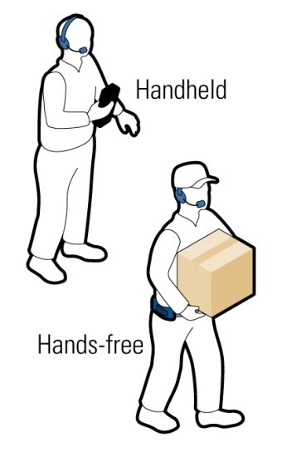
Direct Socket Interface
Vocollect VoiceDirect®
Local Area Network
Record / Q-LIST(S)
Socket TCP/IP protocol
3
Warehouse
Management
System
3
Record / Q-LIST(S)
PRONTO
TRE
TRE, NOVE
PRENDI 3
LOCAZIONE 24-4, CHECK DIGIT
CORRIDOIO ALPHA
On-Board Task
(Dialogue between Operator and Voice Terminal )

Slide 9
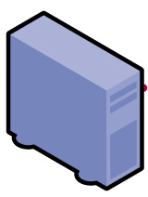

Middleware, se necessario…
Vocollect VoiceLink®
Local Area Network
FTP, File Transfer
3
Warehouse
Management
System
Vocollect
VoiceLink®
Access
Point
3
Record / Q-LIST(S)
TRE
LOCAZIONE 24-4, CHECK DIGIT
PRONTO
PRENDI 3
CORRIDOIO ALPHA
TRE, NOVE
Client-Server Task

Slide 10
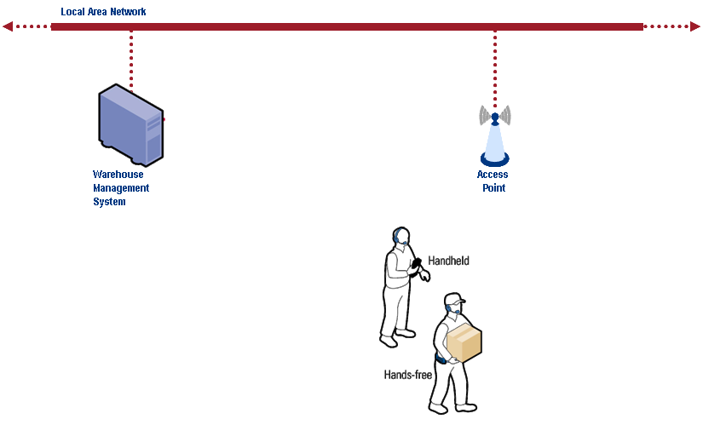
Flusso dati e Dialogo
I vantaggi dell’approccio Thick Client
Vocollect: architettura Thick Client
Affidabilità
  Independente da interferenze radio, traffico sulla rete, tempi di risposta del server, numero di utenti
  Elimina i punti critici – APs, networks, server
Qualità nel Riconoscimento
  Il traduttore riceve un segnale voce pieno, non un segnale voce intermittente
Velocità di risposta
  Tempo di “viaggio” inferiore
  Un processore per ogni utente
Scalabilità
  Traffico in rete minimizzato, quindi centinaia di utenti connessi possibili
Architettura “rodata”
  L’architettura Thick Client di Vocollect vanta centinaia di installazioni di successo in tutto il mondo
  Altri sistemi vocali (…cha hanno fallito) usavano la metodologia thin client
5;12; 2
DATA
FLOW
2
DIALOG
ENGINE
Asincronismo
tra flusso dati e dialogo
terminale-operatore

Slide 11
Anatomia di un sistema Voice
Le componenti di un sistema Voice
Voice
Terminal
Dialog
Engine
Deployment
Management
Host
Interface
TTS
Engine
WMS
Network
Infrastructure
User
Headset
Speech
Recognizer

Slide 12

Vocollect Voice
L’unica soluzione “end-to-end” sul mercato!
Talkman®
e
VVH
VoiceTask®
Deployment
Management
VoiceDirect®
VoiceLink®
Custom
Vocollect
Voice®
TTS
Engine
SR-family
Headsets
BlueStreak®

